Slide 1

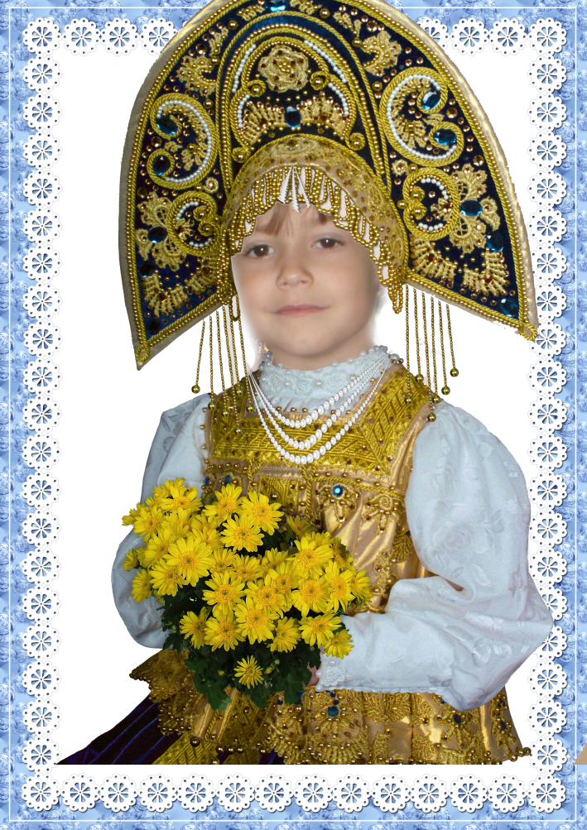
Проект
Тема: «Знакомство
с русским народным костюмом»
Группа «Земляничка»

Slide 2



«Русский национальный костюм - это живая нить, уводящая нас в глубину веков, которая позволяет детям непосредственно прикоснутся к живой истории Отечества, познакомиться с мировым культурным наследием». О.А. Ботякова
Итоговая шоу-презентация проекта «Театр народного костюма»
Итоговая шоу-презентация проекта «Театр народного костюма»
Итоговая шоу-презентация проекта «Театр народного костюма»

Slide 3
Паспорт проекта
Тема проекта : «Русский народный костюм»
Авторы проекта : воспитанники старшей группы
руководитель проекта - воспитатель группы
Антипина Елена Фёдоровна.
Вид проекта: творческий, познавательный,
конструктивный
Характер контактов: проект осуществлялся внутри одной возрастной группы,
в контакте с семьёй, воспитатели, муз. руководитель .
Форма организации проекта: фронтальная
Количество участников: детей- 22человека, родителей- 18человек, педагогов- 3 человека .
Продолжительность: средней продолжительности - с сентября 2015г. По ноябрь 2015г.
Итоговая шоу-презентация проекта «Театр народного костюма»
Итоговая шоу-презентация проекта «Театр народного костюма»
Итоговая шоу-презентация проекта «Театр народного костюма»

Slide 4
Актуальность
У русской национальной одежды многовековая история. Ее характер, сложившийся в быту многих поколений, соответствует внешнему облику, образу жизни, характеру труда русского народа.
Русский народный костюм – это источник творчества, который является объектом материальной и духовной культуры народа и его представления о прекрасном.
Русская национальная одежда – это своеобразная книга, научившись читать которую, можно узнать о традициях, обычаях и истории своего народа.
Итоговая шоу-презентация проекта «Театр народного костюма»
Итоговая шоу-презентация проекта «Театр народного костюма»
Итоговая шоу-презентация проекта «Театр народного костюма»

Slide 5
Проблема
Реализуя тему «Русский костюм» был о проведено анкетирование среди родителей нашей группы «Одежда наших бабушек» . Родители отвечали на поставленные вопросы, многие затруднялись ответить. И дети захотели узнать, в какой одежде ходили бабушки и дедушки своих родителей. И чем украшали одежду наших предков.
Итоговая шоу-презентация проекта «Театр народного костюма»
Итоговая шоу-презентация проекта «Театр народного костюма»

Slide 6



Цель:
Познакомится с русским народным костюмом, с творчеством русского народа, его культурой и традициями.
Формировать представления о декоративно-прикладном искусстве русского народа, духовной культуре.
Развивать эстетический и художественный вкус.
Прививать интерес к русскому народному творчеству.
Задачи:
Повышать педагогическую компетентность (родителей, детей, педагога) участников проекта посредством знакомства с русским народным костюмом.
Расширять представления о народной одежде, способах украшения, технике изготовления, материалах.
Приобщать к истокам народной культуры.
Воспитывать желание познавать лучшие традиции русского народа.
Развивать коммуникативные умения, навыки взаимодействия и сотрудничества.

Slide 7
Реализация проекта.
1 этап – подготовительный (1 месяц):
- сбор информации
- чтение литературы, составление плана совместной работы
- подбор иллюстраций, анкетирование родителей, опрос детей, изготовление альбома по русскому народному творчеству
- Изготовление картотеки дидактичкие игры
- консультации. «Русский костюм», «Золотая хохлома», «Роль фольклора в развитии детей»
- Создание мини музея «Бабушкин сундучок»

Slide 8



2 этап – практический
- занятия с детьми, педагогами, родителями.
- родительское собрание, мастерские.
- показ театра на фланелеграфе
Проведение праздника осени «Покров»
- выставка « Народная игрушка», «Золотая хохлома»
3 этап – заключительный
Открытое мероприятие «Русский народный костюм»
Показ презентации
Проект«Русский народный костюм»
-

Slide 9
Работа с родителями
Анкетирование родителей и опрос детей
Домашнее задание : творческая мастерская с детьми «творческая мастерская с детьми «Праздничный кокошник»
Выставка вместе с мамой«Золотая хохлома»
Выставка семейного творчества«Народная игрушка»
Консультация «Фольклор в воспитании детей дошкольного возраста»

Slide 10
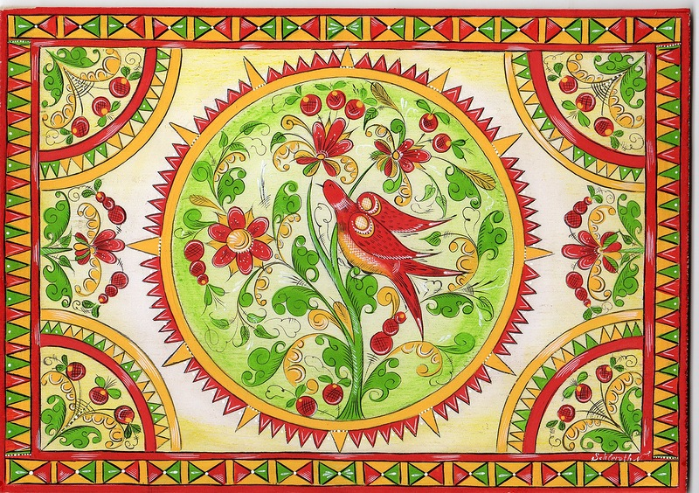
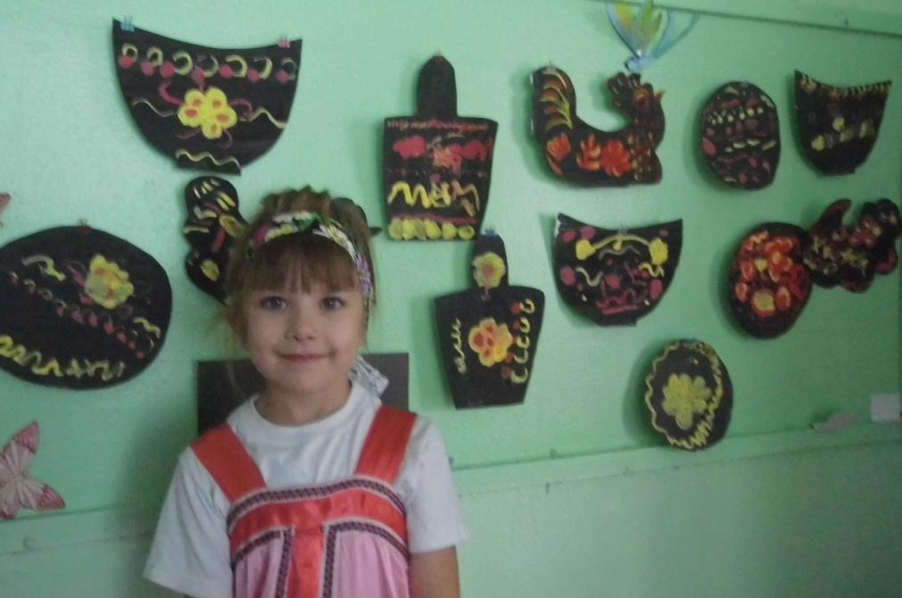
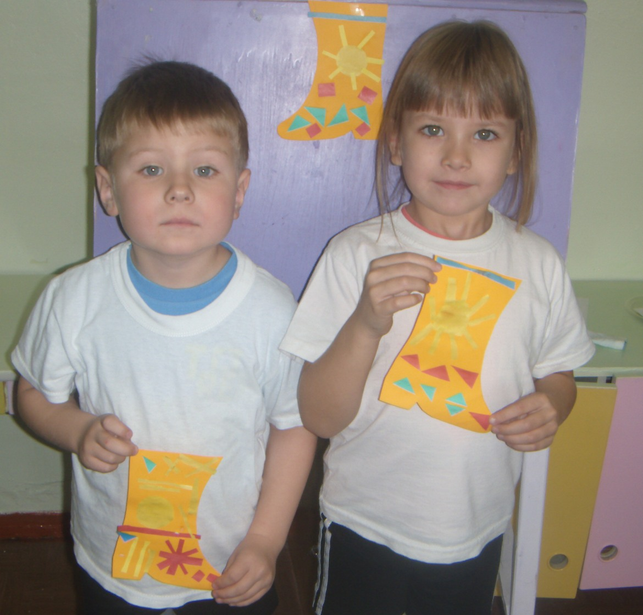
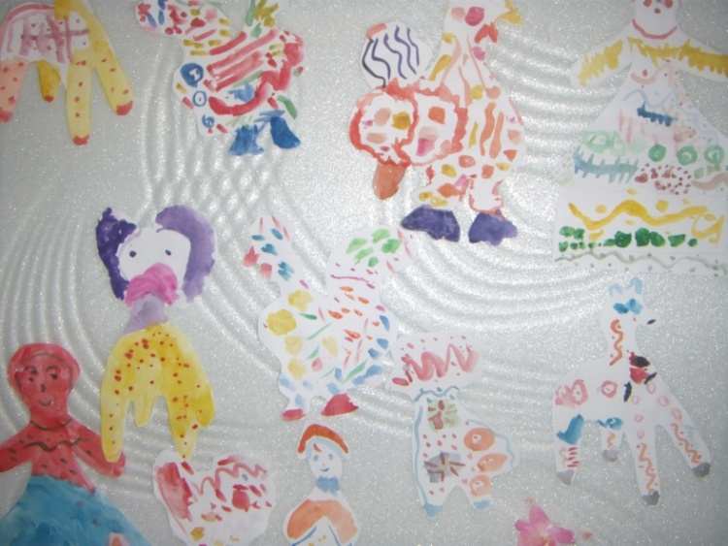
Выставка наших работ

Slide 11
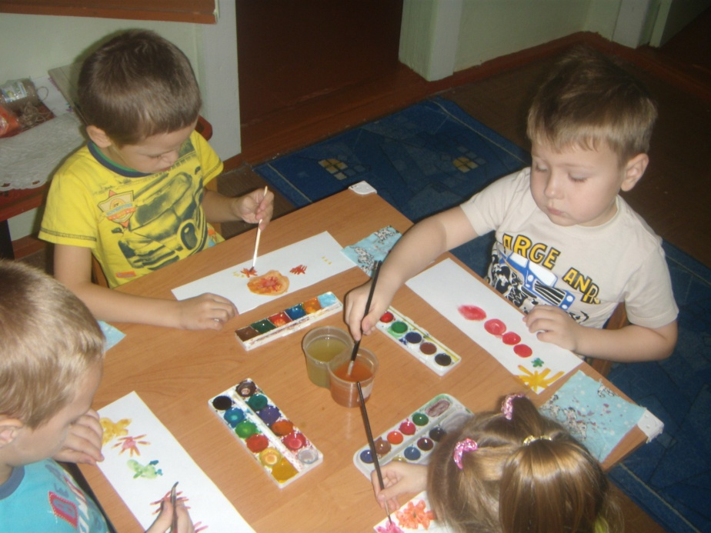
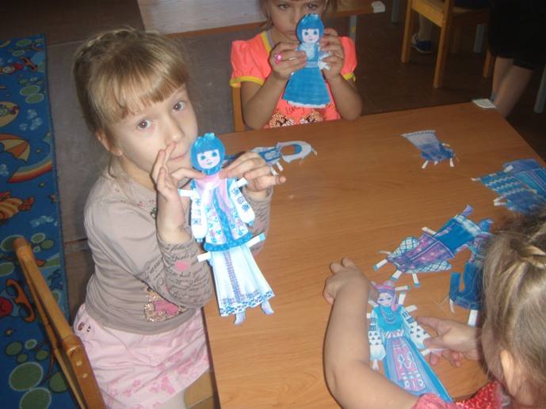
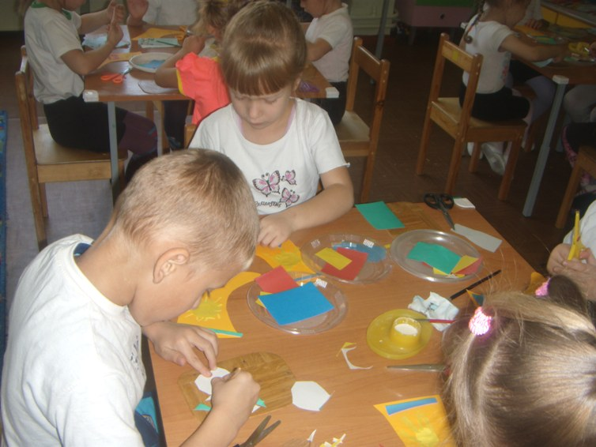
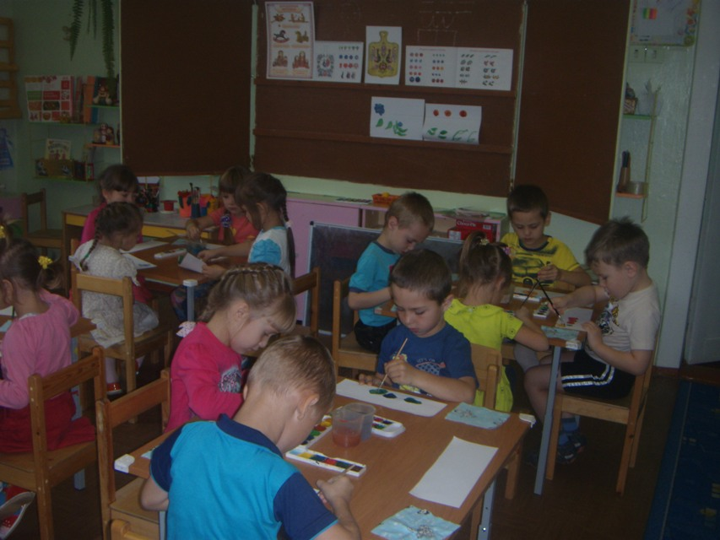

Slide 12
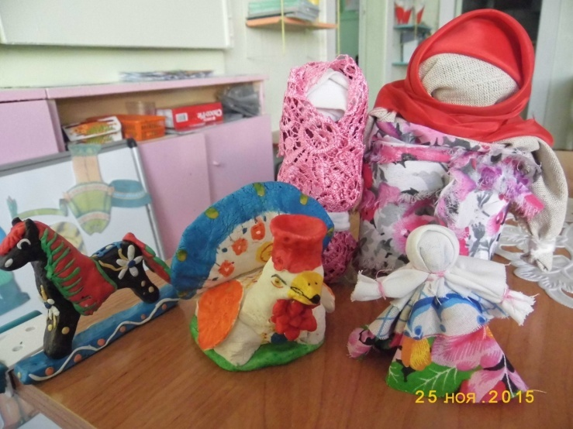
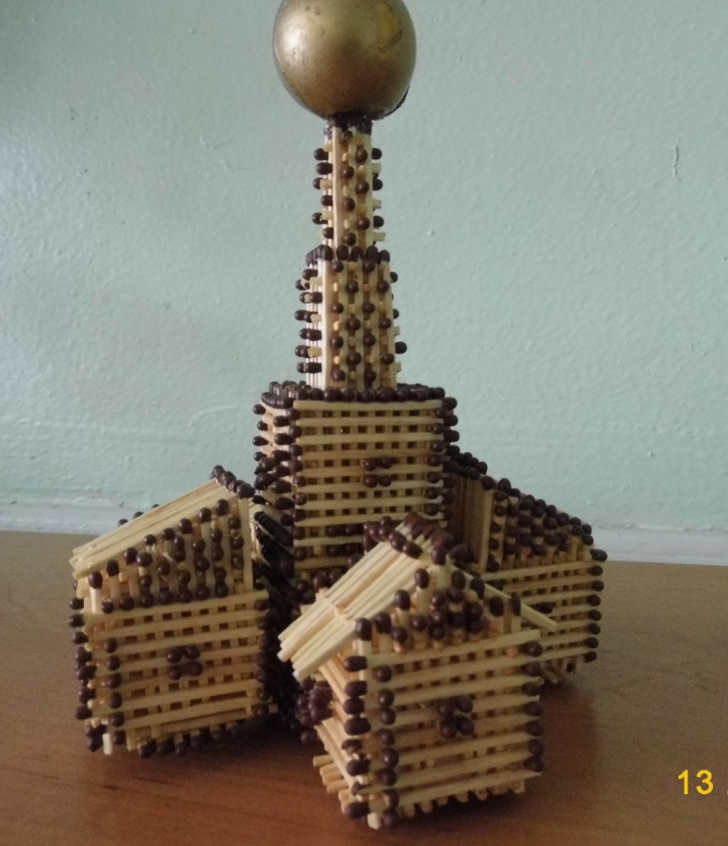
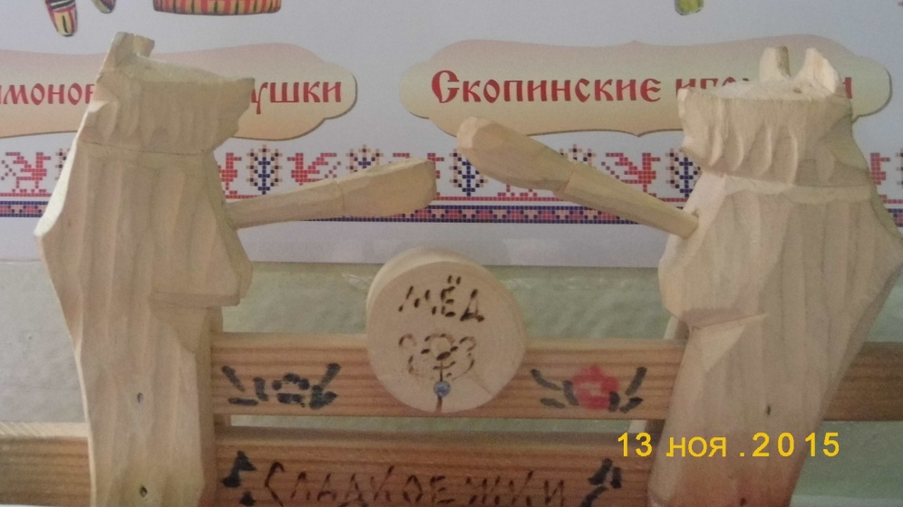
Русская народная игрушка

Slide 13
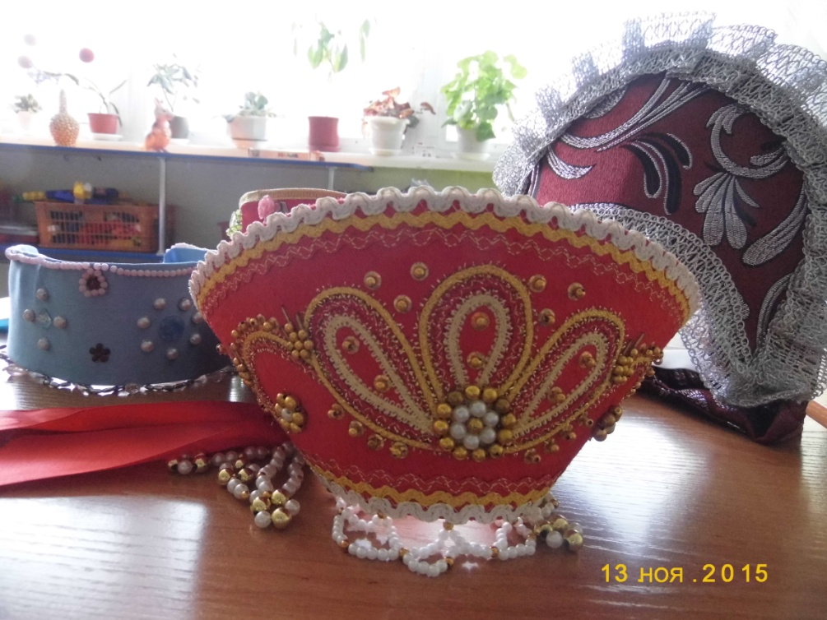
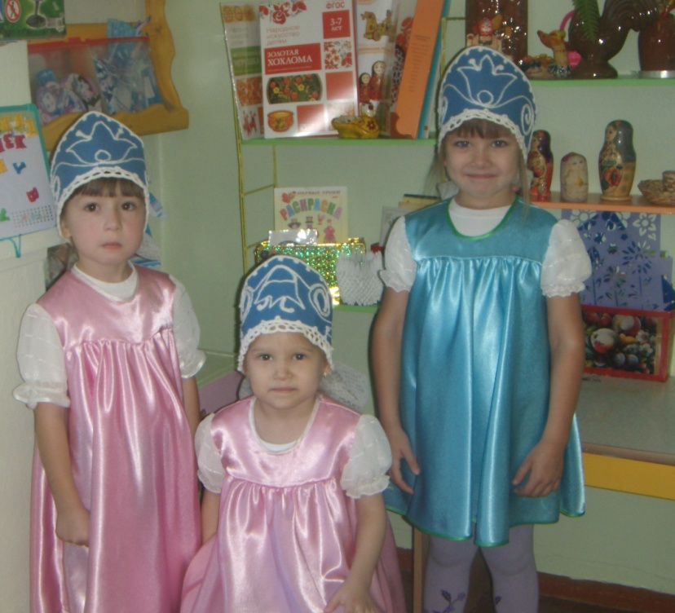
Выставка « Вот какой кокошник»

Slide 14
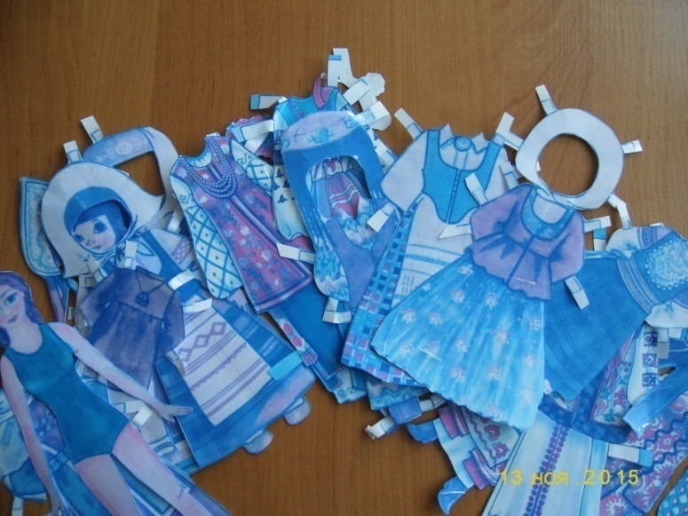
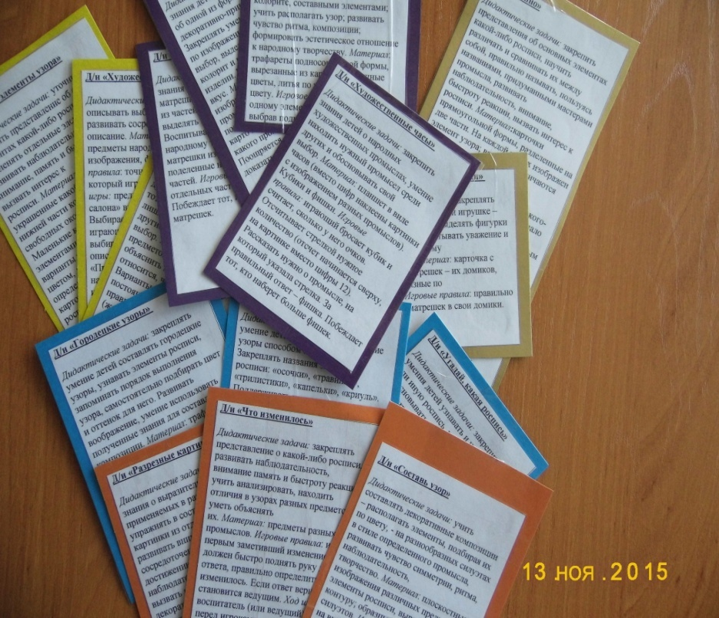
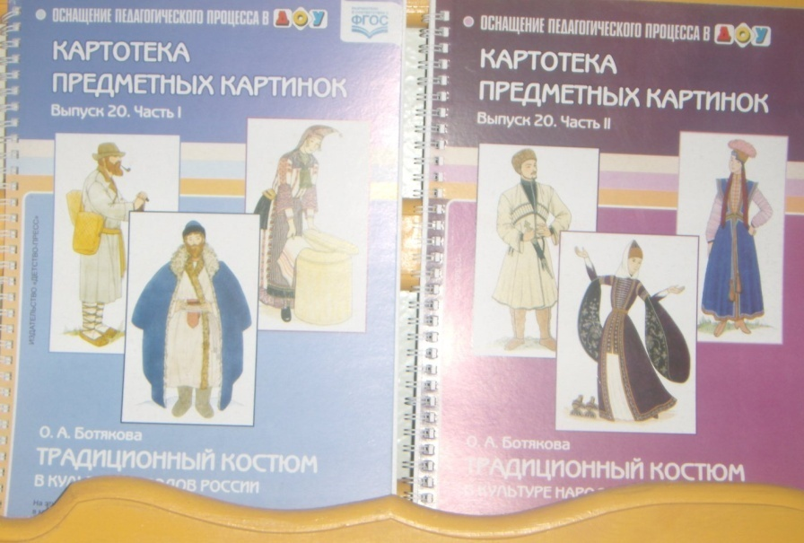
Подбор дидактического материала

Slide 15
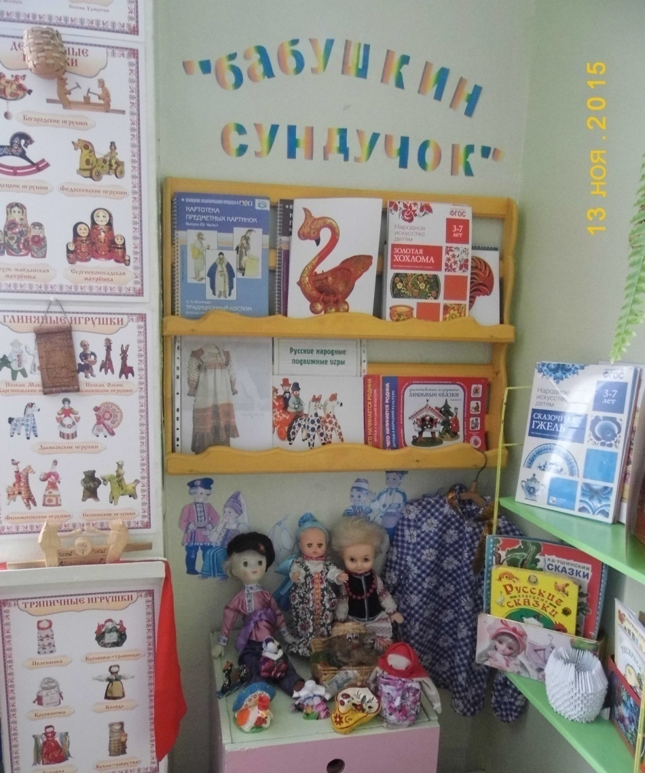
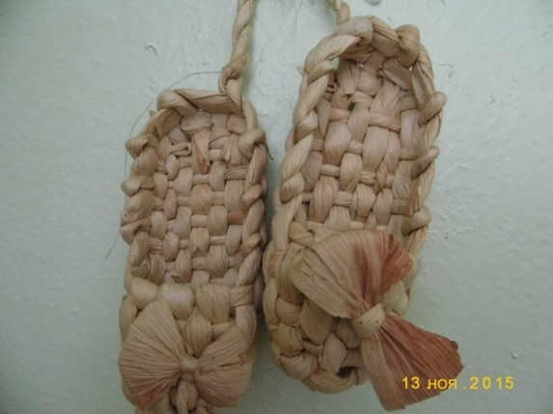
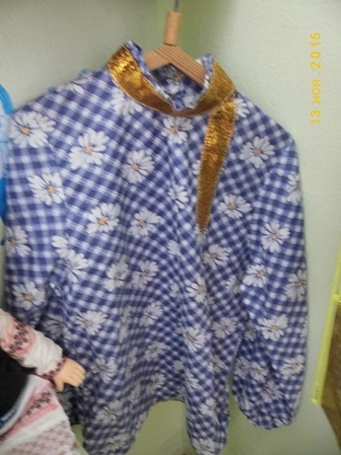
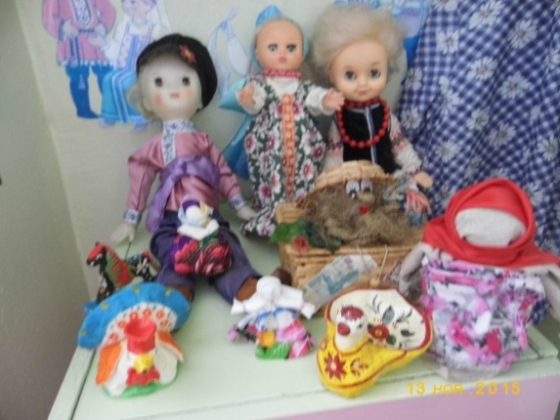
Мини музей
«Бабушкин сундучок»

Slide 16
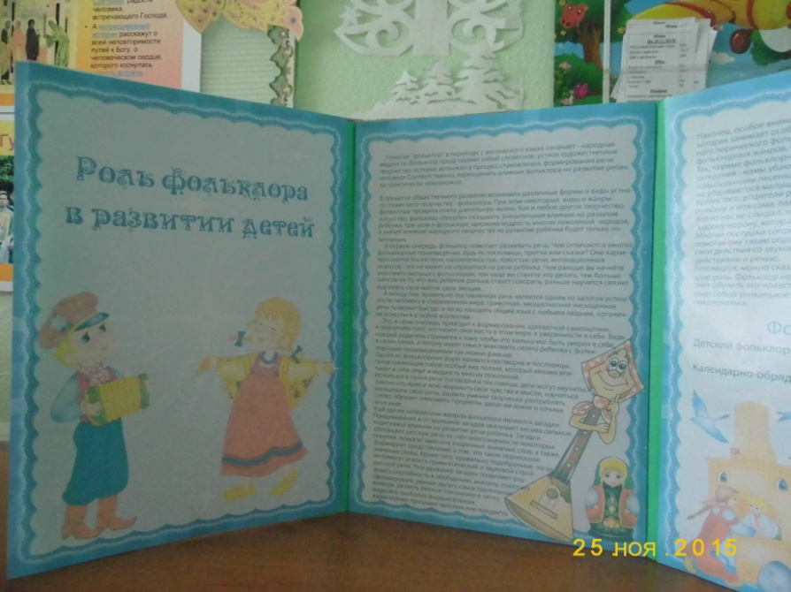
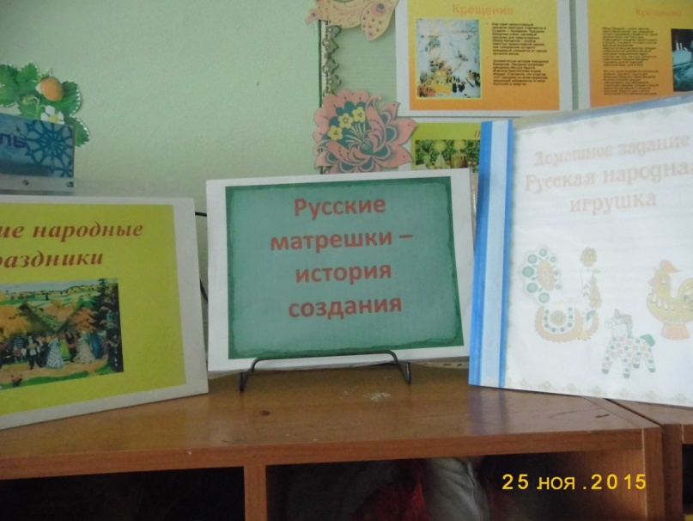
Косультации для родителей

Slide 17
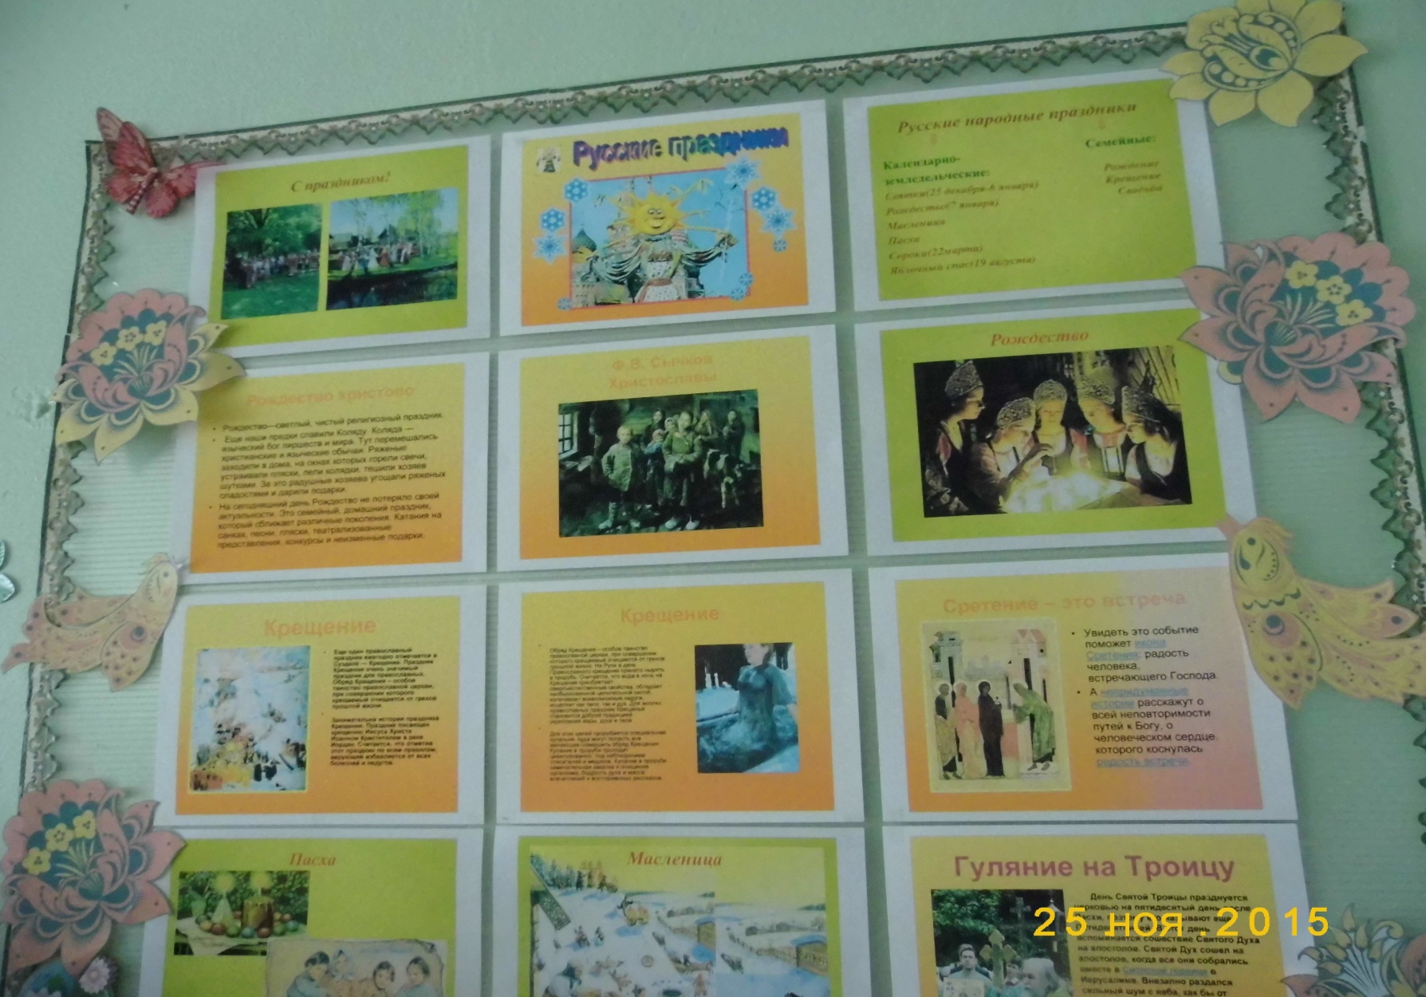

Slide 18
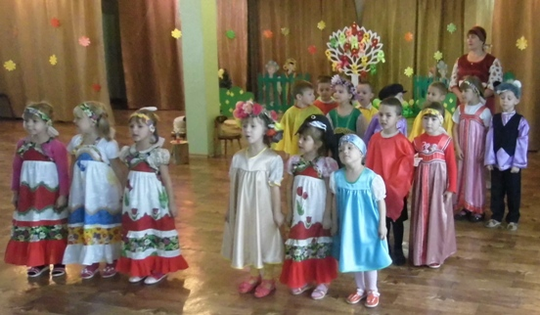
Проведение праздника «Покров»

Slide 19
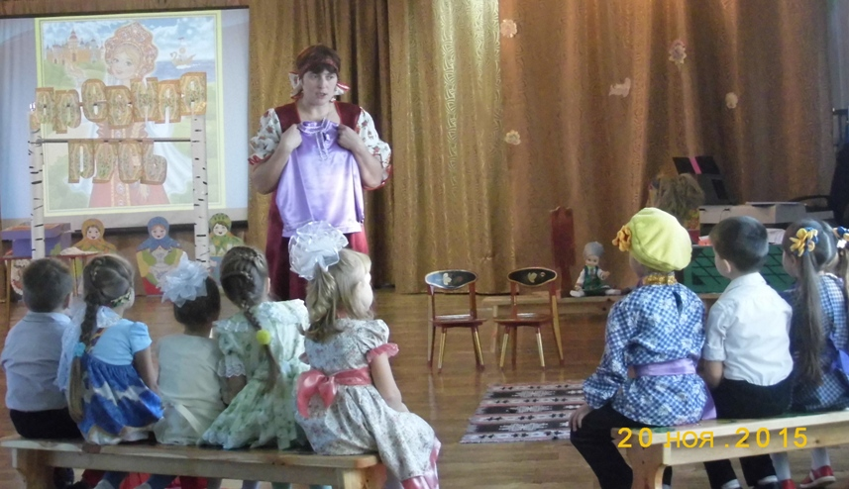
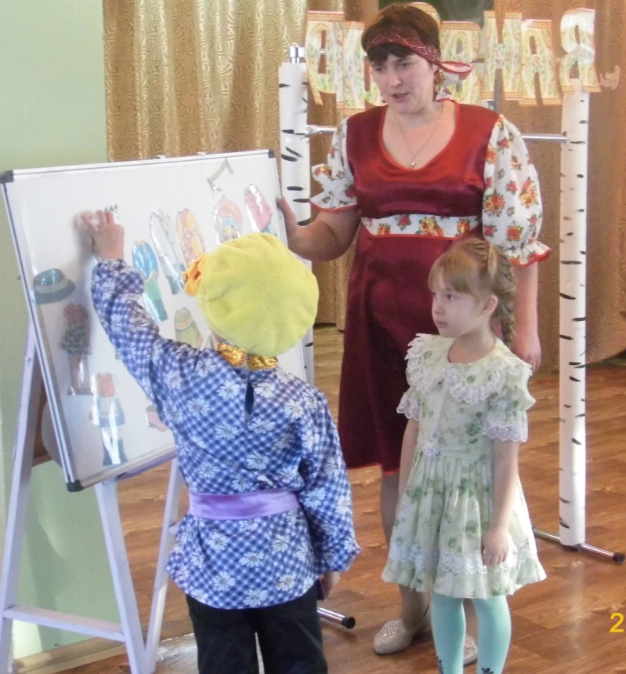
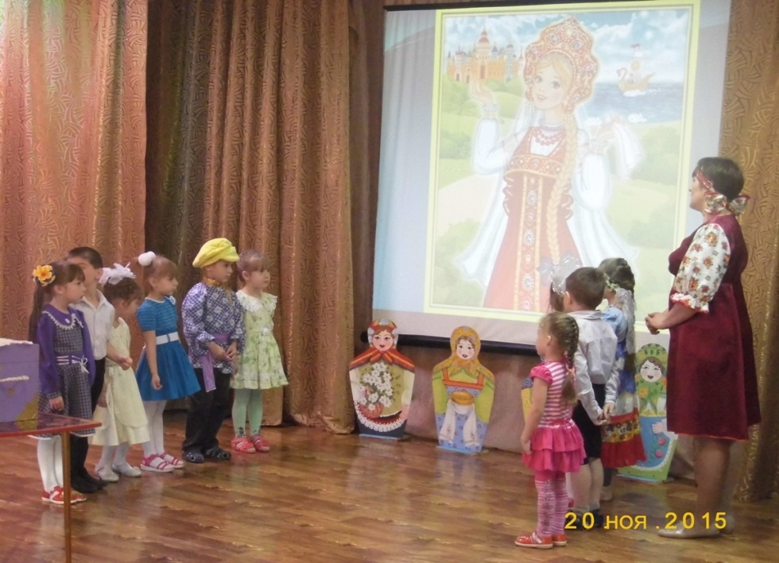
Итоговое занятие «Русский народный костюм»

Slide 20
Спасибо за внимание!
Составила: воспитатель: Антипина Елена Фёдоровна
2016г

